Slide 1



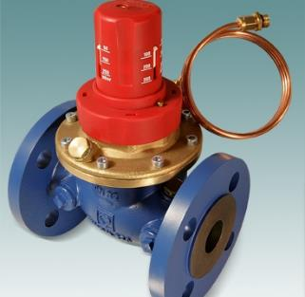
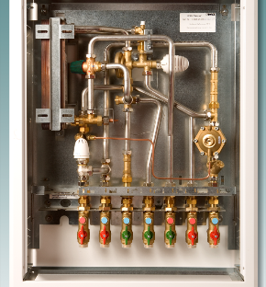
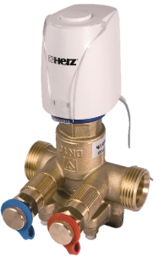
HERZ Armaturen 2019
c 1896

Slide 2

Начиная с 1896 года
2

Slide 3
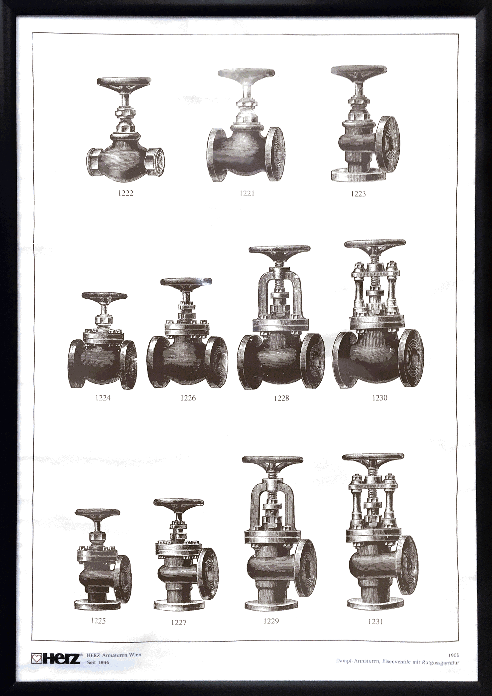
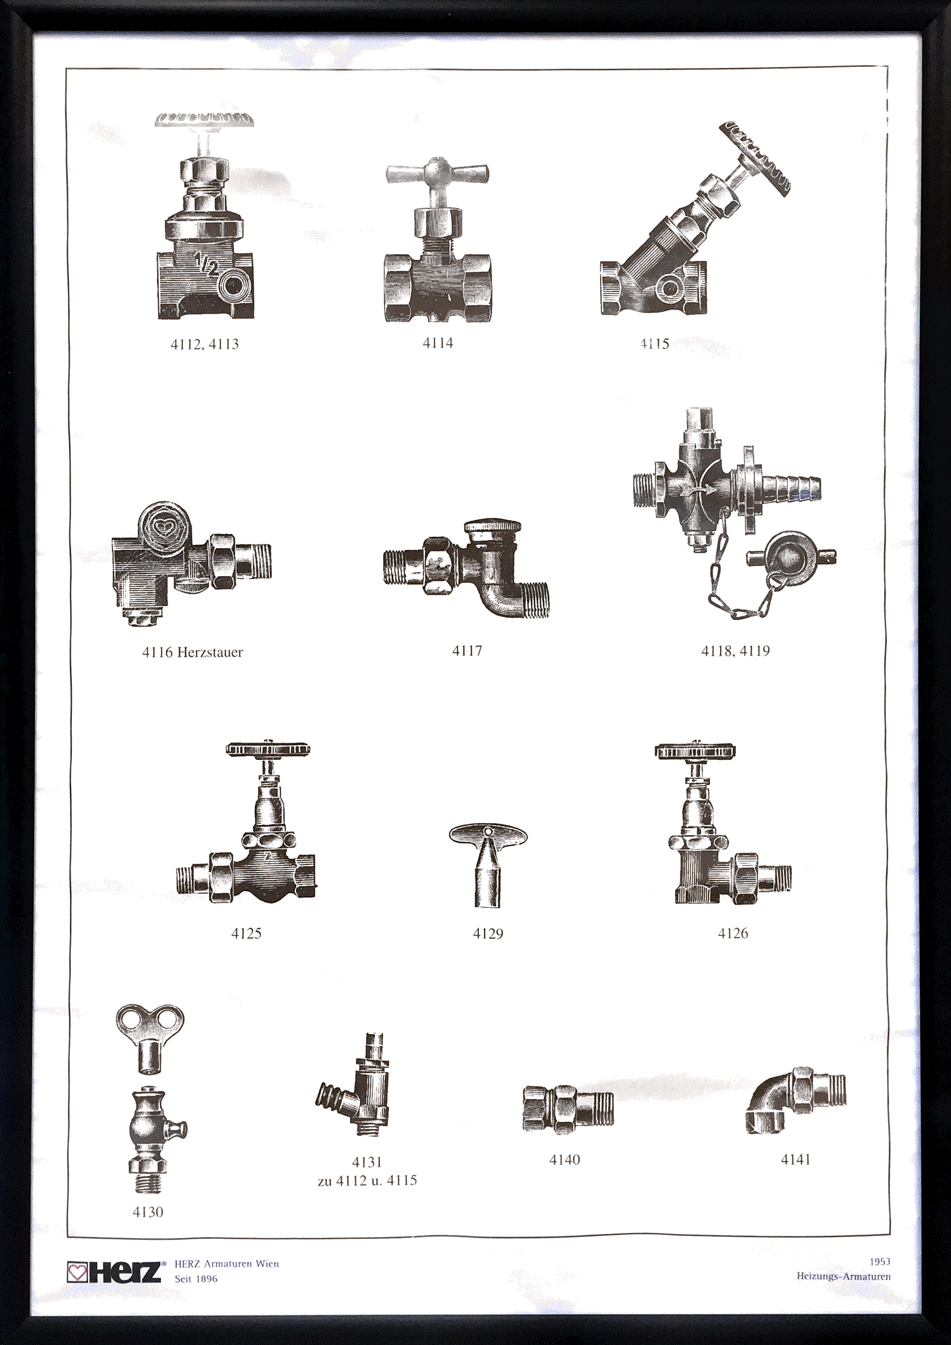
Каталог 1900 года
3

Slide 4
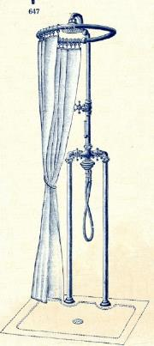
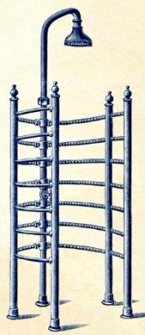
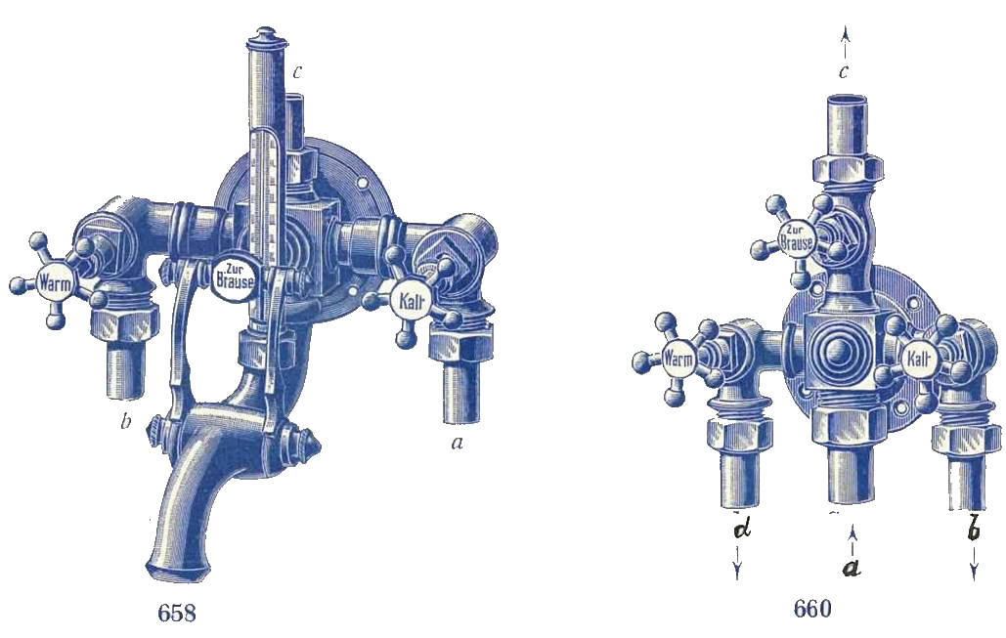
Каталог 1900 года
4

Slide 5
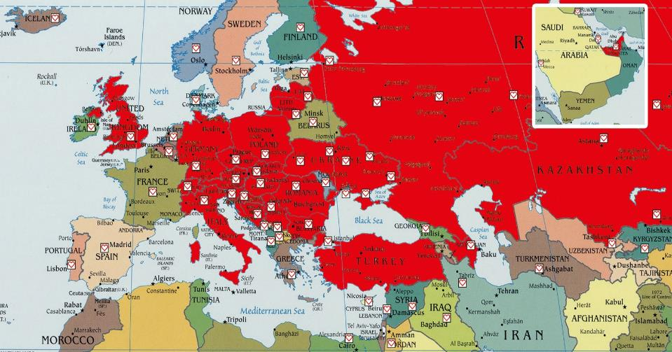


ГЕРЦ концерн 1989 - 2019
Партнеры ГЕРЦ
страны с филиалами ГЕРЦ
5

Slide 6
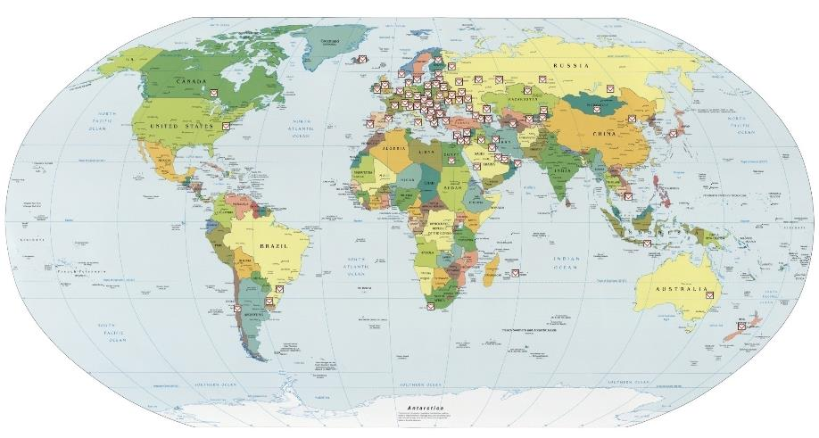
Международная деятельность ГЕРЦ
6

Slide 7
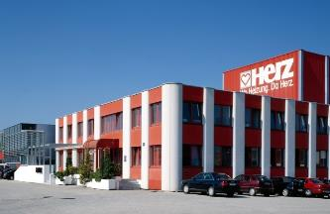
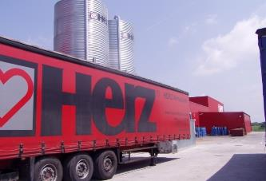
ГЕРЦ в цифрах
Оборот [млн. EUR]
410
Дочерние компании
50
Производственные площадки
30
Сотрудники
3000
Инженеры
350
7

Slide 8
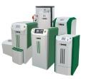

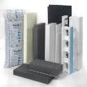





Направления деятельности ГЕРЦ
Твердотопливные котлы
Балансировочная арматура
Изоляция и упаковка
Сантехническая арматура

Slide 9
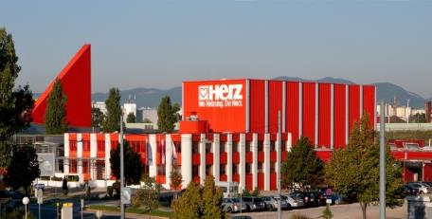
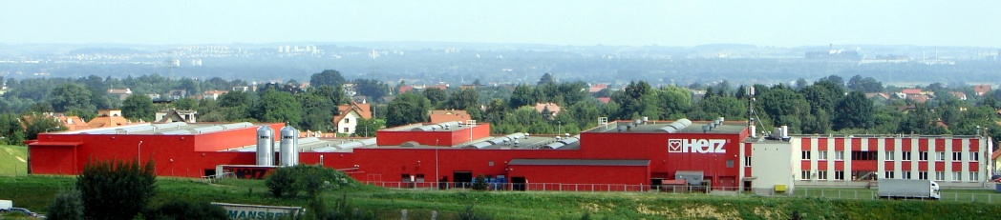
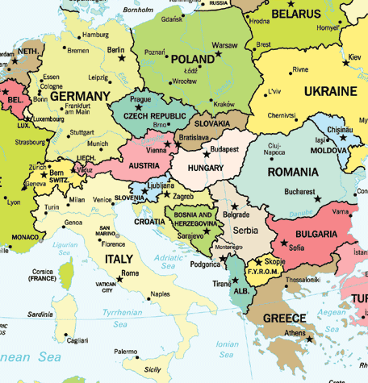
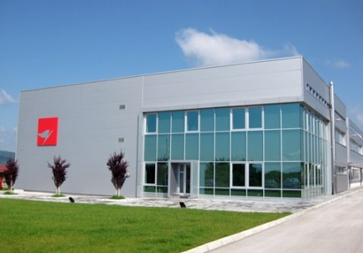
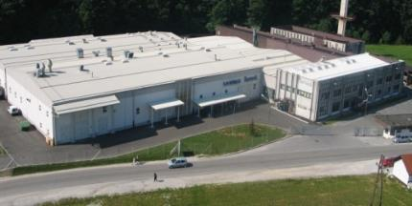
Заводы ГЕРЦ (арматура)
Headquarters Vienna
Wieliczka
Nis
Feniks
Nis
Smartno
i

Slide 10
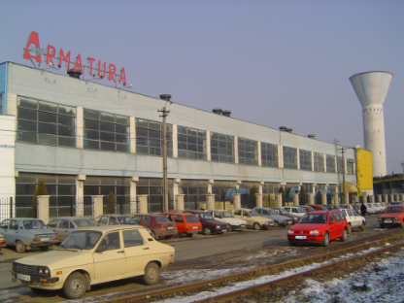
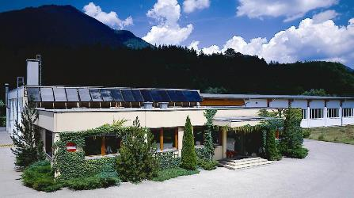
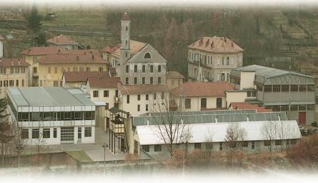
Заводы ГЕРЦ (арматура)
Cluj - Napoca
UNIVERSA
Aigen-Voglhub
iiiiiiii
Borgosesia
IPA
Rohrbach

Slide 11
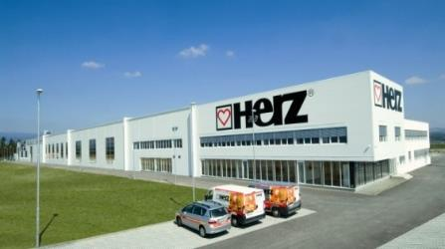
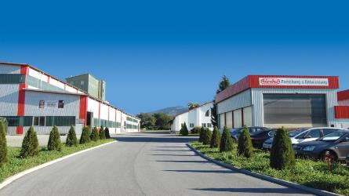
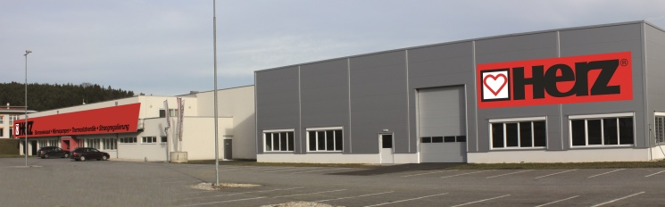
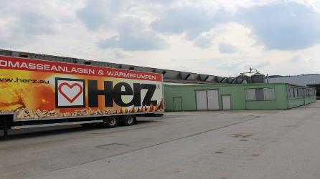
Заводы ГЕРЦ (котлы)
Pinkafeld
Binder GmbH Bärnbach
Kemeten
Sebersdorf
i

Slide 12
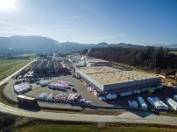
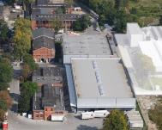
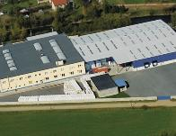
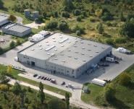
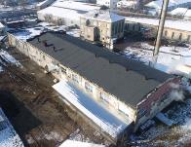



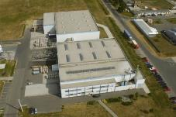
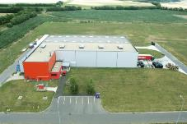

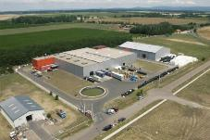
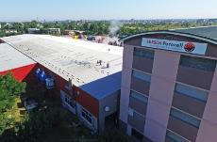

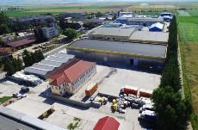
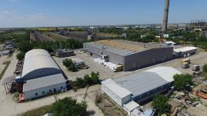
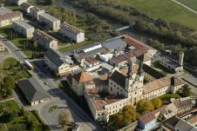
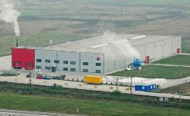
Заводы ГЕРЦ (изоляция и упаковка)

Slide 13
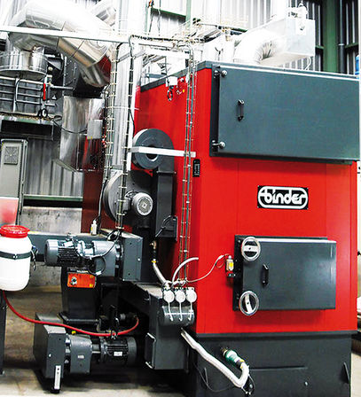
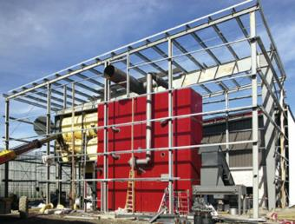
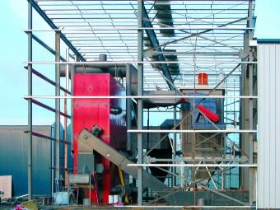
Промышленная теплоэнергетика до 20 МВт
13

Slide 14
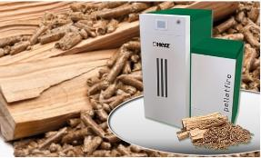
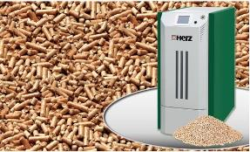
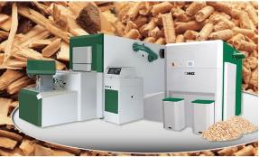
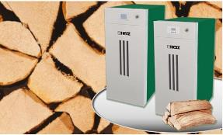
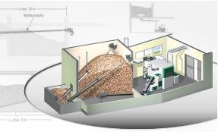
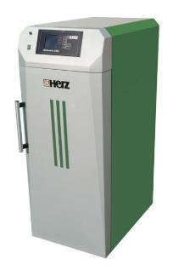
Бытовые котлы
Древесный и пеллетные котлы
Мощность 6 - 40 кВт
Пеллетные котлы
Мощность 3 - 60 кВт
Котлы на щепе и пеллетах
от 6 до 1500 кВт
Древесные котлы
от 7,6 до 40 кВт
Системы подачи и хранения топлива
Notes:
14

Slide 15

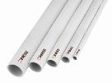
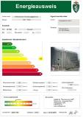














15

Slide 16
Современные задачи ОВК

Slide 17
Факторы комфорта человека
Температура воздуха
Влажность воздуха
Скорость воздуха
Загрязнение воздуха
Температура поверхности
Распределение составляющих теплообмена
Свет
Запах
Шум
Социальные критерии
17

Slide 18
всей потребляемой энергии в ЕС идет на нужды отопления
50%
Жилищный
сектор
Промышленный
сектор
Сектор
услуг
45%
37%
18%

Slide 19
потребляемой энергии отопления можно сэкономить установкой современной изоляции
70%

Slide 20

Согласно European Environment and Health Committee ежедневно около 5000 человек умирают от заболевания, вызванного синдромом больного здания¹
1 Синдром больного здания (от англ. Sick Building Syndrome (SBS)) характеризует состояние здоровья, при котором люди, которые проводят время в определённом здании, имеют плохое самочувствие. При этом видимых причин на это нет.
Notes:
Согласно исследованиям ВОЗ, здания, в которых проявляется синдром, зачастую имеют следующие характеристики:
построено в 1960-е годы или позднее;
имеет кондиционеры;
в нём работают лампы, создающие мерцание;
плохо работает система вентиляции;
в нём установлено много мягкой мебели, присутствуют ковры;
используется много открытых стеллажей;
уборка осуществляется редко или некачественно;
в здании очень низкая или очень высокая влажность;
температура — высокая или часто изменяющаяся в течение дня;
в воздухе летает много пыли, присутствует табачный дым или другие химические загрязнители.
Чаще всего SBS проявляется в офисных помещениях, рассчитанных на 10 и больше рабочих мест, а также в зданиях, где установлено много компьютеров.

Slide 21



Отопление
Римский “теплый пол“ Гипокауст, 350 лет до н.э.
21

Slide 22

HERZ Group
Без регулирования
Products
Projects
22

Slide 23

HERZ Group
Повышение скорости насоса
Products
Projects
23

Slide 24



HERZ Group
Установка радиаторных клапанов
Products
Projects
Результат: 1387 l/h → 3424 l/h → 1005 l/h
24

Slide 25


HERZ Group
Динамическая система
Products
Projects
Результат: 1387 l/h → 3424 l/h → 1005 l/h
25

Slide 26


Автоматический регулятор температуры
воздуха в помещении
1 – задатчик температуры
2 - датчик
3 – нажимной штифт
4 - кран-букса
5 - корпус клапана
1
2
3
Термостатическая головка –
это пропорциональный регулятор температуры
прямого действия, который автоматически
поддерживает заданную температуру воздуха
в помещении путем изменения количества
теплоносителя
4
5
26
Notes:
Манометрический термометр представляет собой герметичный объем с наполнителем (газовым, конденсационным, адсорбционным, жидкостным или твердым). Тепловые объемные изменения преобразуются с по-мощью сильфона в поступательное управ-ляющее воздействие. Манометрические тер-мометры используют в пропорциональных регуляторах прямого действия, в которых объединены совместно датчик, регулятор с задатчиком и исполнительный механизм. На рис.2.4 показан разрез и внешний вид такого регулятора, получившего название термо- статической головки для автоматического
управления термостатическим клапаном отопительного прибора.

Slide 27

Балансировочные клапаны HERZ
Notes:
27

Slide 28

Differential Pressure Controller (4002)
В конструкции регулятора перепада давления предусмотрена камера разделённая мембраной. Мембрана жёстко соединена с затвором клапана таким образом, что смещаясь в одну или другую сторону, она сместит затвор и изменит проток воды через регулятор. На мембрану через импульсные линии с одной стороны воздействует давление из подающего трубопровода (большая величина), а с другой из обратного (меньшая величина). Разница давлений уравновешивается силой сжатия пружины воздействующей на мембрану, в результате чего мембрана занимает среднее положение. Чем сильнее сжата пружина регулятора, тем больший перепад давлений он поддерживает.
Шпиндель преднастройки
Индикатор
Пружина
Подключение и.тр.
Диафрагма
Соединительная гайка
Корпус диафрагмы
Конус
Корпус клапана
Notes:
В конструкции регулятора перепада давления предусмотрена камера разделённая мембраной. Мембрана жёстко соединена с затвором клапана таким образом, что смещаясь в одну или другую сторону, она сместит затвор и изменит проток воды через регулятор. На мембрану через импульсные линии с одной стороны воздействует давление из подающего трубопровода (большая величина), а с другой из обратного (меньшая величина). Разница давлений уравновешивается силой сжатия пружины воздействующей на мембрану, в результате чего мембрана занимает среднее положение. Чем сильнее сжата пружина регулятора, тем больший перепад давлений он поддерживает.

Slide 29
Выводы
HERZ Group
Только лишь с помощью установки термостатического регулирования вместо ручного можно добиться до 15% экономии энергоресурсов.
ГЕРЦ проводил долгосрочное исследование в период с 1994 по 2000 год в общей сложности в 3,974 квартирах и в среднем экономия составила 27%.
Это также включало гидравлический баланс системы, который уменьшал и корректировал требуемое количество воды.
Период окупаемости в течении данного исследования составил в среднем 2 года, за счет существенной экономии на количестве затраченной энергии.
Products
Projects
29
Notes:
Just by means of thermostaic head instalation, the potential fuel savings after converting a system from manual to thermostatic work are principally local and use-dependent, but values of about 15% are considered realistic and technically accepted. HERZ carried out a long-term study between 1994 to 2000 in a total of 3,974 apartments and averaged a saving of 27% overall. This also included a hydraulic balance of the system which reduced and corrected the required amounts of water.
Maximum comfort and low heating costs can only be achieved through effectively operated and balanced water heating distribution systems. The total expenditure incurred by the apartment owners investing in the conversion to Thermostatic Valves and the balancing of the heating system was recovered in less than 2 years, completely saved by reducing heating costs

Slide 30
Напольное отопление

Slide 31
Укладка и эффективная эксплуатация водяного обогреваемого пола возможна лишь в помещениях с уровнем теплопотерь менее 75 Вт/м².
75 Вт/м²
31
Notes:
Just by means of thermostaic head instalation, the potential fuel savings after converting a system from manual to thermostatic work are principally local and use-dependent, but values of about 15% are considered realistic and technically accepted. HERZ carried out a long-term study between 1994 to 2000 in a total of 3,974 apartments and averaged a saving of 27% overall. This also included a hydraulic balance of the system which reduced and corrected the required amounts of water.
Maximum comfort and low heating costs can only be achieved through effectively operated and balanced water heating distribution systems. The total expenditure incurred by the apartment owners investing in the conversion to Thermostatic Valves and the balancing of the heating system was recovered in less than 2 years, completely saved by reducing heating costs

Slide 32

Укладка и эффективная эксплуатация водяного обогреваемого пола возможна лишь в помещениях с уровнем теплопотерь менее 80 Вт/м².
32
Notes:
Just by means of thermostaic head instalation, the potential fuel savings after converting a system from manual to thermostatic work are principally local and use-dependent, but values of about 15% are considered realistic and technically accepted. HERZ carried out a long-term study between 1994 to 2000 in a total of 3,974 apartments and averaged a saving of 27% overall. This also included a hydraulic balance of the system which reduced and corrected the required amounts of water.
Maximum comfort and low heating costs can only be achieved through effectively operated and balanced water heating distribution systems. The total expenditure incurred by the apartment owners investing in the conversion to Thermostatic Valves and the balancing of the heating system was recovered in less than 2 years, completely saved by reducing heating costs

Slide 33

33
Notes:
Just by means of thermostaic head instalation, the potential fuel savings after converting a system from manual to thermostatic work are principally local and use-dependent, but values of about 15% are considered realistic and technically accepted. HERZ carried out a long-term study between 1994 to 2000 in a total of 3,974 apartments and averaged a saving of 27% overall. This also included a hydraulic balance of the system which reduced and corrected the required amounts of water.
Maximum comfort and low heating costs can only be achieved through effectively operated and balanced water heating distribution systems. The total expenditure incurred by the apartment owners investing in the conversion to Thermostatic Valves and the balancing of the heating system was recovered in less than 2 years, completely saved by reducing heating costs

Slide 34





Панельно-лучистое отопление
HERZ Group
Фиксирующие шины
Маты для прокладки с и без изоляции
Распределители из латуни, нержавеющей стали и пластика
Готовые модули Compactfloor
Products
Projects
34
34

Slide 35
Охлаждение

Slide 36
Доля потребления энергии системами холодоснабжения из общего количества систем ОВК в ЕС находится на отметке в 2 %. Данный показатель будет увеличиваться в ближайшие годы за счет роста необходимости холодоснабжения гражданского строительства.
2%
36
Notes:
Just by means of thermostaic head instalation, the potential fuel savings after converting a system from manual to thermostatic work are principally local and use-dependent, but values of about 15% are considered realistic and technically accepted. HERZ carried out a long-term study between 1994 to 2000 in a total of 3,974 apartments and averaged a saving of 27% overall. This also included a hydraulic balance of the system which reduced and corrected the required amounts of water.
Maximum comfort and low heating costs can only be achieved through effectively operated and balanced water heating distribution systems. The total expenditure incurred by the apartment owners investing in the conversion to Thermostatic Valves and the balancing of the heating system was recovered in less than 2 years, completely saved by reducing heating costs

Slide 37

HerzCON
Простое и надежное подключение фанкойлов

Slide 38
HerzCON
Обзор системы
Системы отопления, вентиляции и кондиционирования воздуха обычно состоят из фанкойлов с нагревательными и охлаждающими змеевиками.
Фильтры необходимы для обеспечения удаления грязи на стадии промывки
Фильтры предотвращают попадание любых потенциально вредных частиц в FCU
Установка балансировочных клапанов
Перепускной клапан для промывки системы / обслуживания FCU
Все эти компоненты, как правило, собираются на месте.

Slide 39

HerzCON

Slide 40





HerzCON
Фильтр со сливом
Комби клапан
Изоляция
Шаровые краны

Slide 41

HerzCON

Slide 42

HerzCON

Slide 43

HerzCON

Slide 44

HerzCON

Slide 45


HerzCON
Устройство поставляется в изолированном ящике, полностью герметичном для контуров охлажденной воды.

Slide 46

HerzCON
Пример

Slide 47

HerzCON

Slide 48

HerzCON

Slide 49

HerzCON

Slide 50

HerzCON

Slide 51

HerzCON

Slide 52

HerzCON

Slide 53

HerzCON

Slide 54

HerzCON

Slide 55

HerzCON

Slide 56

HerzCON

Slide 57

HerzCON

Slide 58

How does it work?
Интегрированный РПД поддерживает постоянный перепад давления на клапане
Max q = Kv x Δp
Постоянный перепад и известное значение kv позволяет производить настройку

Slide 59

HerzCON

Slide 60
HerzCON
Технические преимущества
Полностью протестированный и сертифицированный продукт
Позволяет выполнять операции регулирования, промывки и изоляции
Один блок на размер подходит как для Htg, так и для Chw.
Измерение расхода с минимальной погрешностью ± 5%
Измерение перепада давления может быть выполнено через специальное легкоразборное сервисное отверстие в изоляции.
Дренажный кран позволяет очищать корзину фильтра на месте

Slide 61
HerzCON
Коммерческие преимущества
  Снижение времени монтажа и пуско-наладки
  Подключение только в 4 точках
  Кардинально уменьшает рабочую площадь и подготовительные работы за счет заводской сборки
  Снижение количества закупаемых единиц товара
  Сильно снижает риск возникновения ошибок на стадии закупки и монтажа.

Slide 62
HerzCON
Коммерческие преимущества
  Снижение времени монтажа и пуско-наладки
  Подключение только в 4 точках
  Кардинально уменьшает рабочую площадь и подготовительные работы за счет заводской сборки
  Снижение количества закупаемых единиц товара
  Сильно снижает риск возникновения ошибок на стадии закупки и монтажа.

Slide 63
Выводы
ОВК является неотъемлемой частью процесса проектирования строительства – пренебрежение данной областью вызовет эффект несоответствия современного архитектурного решения и качества жизни в данном объекте
Прогресс в данной области не является молниеносным, но в тоже время тенденция технических решений существенно изменилась за последние 10 - 15 лет
Следующим этапом развития является конкурентный рынок энергоснабжающих компаний, а также доступность низкотемпературных источников энергии.
Активное развитие систем автоматизации с внедрением самоорганизующихся алгоритмов управления системами жизнеобеспечения.

